Slide 1
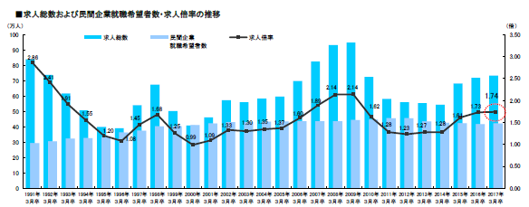
キャリアデザインⅠ：第６回～社会はキミを待っている～
ニッポンの歩み
●第Ⅰ期：戦後の混乱と貧困の克服の時代（ジャパンミラクル）
●第Ⅱ期：高度経済成長～バブルの時代（ジャパン アズ NO.1）
●第Ⅲ期：バブル崩壊、阪神淡路大震災、リーマンショック、東日本大震災（失われた２０年）
●第Ⅳ期：脱デフレ、産業創出、グローバル化の時代（不確かな未来の時代）
Ⅰ：「戦後の混乱と貧困の克服の時代（ジャパンミラクル）のポイント
戦後の状態
・全人口７２００万人を養う食料が生産できない
・衣料を紡ぐ繊維もない
・資源（原材料、石油、鉄）もない
・生産レベルに比べて人口が過剰
・人の力と石炭、水 しかない
①
条件
・アメリカが『平和』を保障してくれていたので莫大な防衛費を使う必要がなかった
・人口の大部分が同じ民族だったので『言語、宗教、人種や文化』の異質性に多くのエネルギーを使わなくてよかった
・教育レベルが高かった
①製品戦略
②製造戦略
③資金戦略
④貯蓄率の高さ
Ⅱ高度経済成長～バブルの時代（ジャパン アズ NO.1）
※プラザ合意～バブル経済まで
↓アメリカは双子（財政赤字と貿易赤字）の赤字に悩む
↓円安ドル高から円高ドル安へと政策誘導（1985年プラザ合意）
↓日本は輸出で儲からなくなり円高不況へ
↓1986年日銀が金利を引き下げ、「どんどんお金を使って景気を良くし てね」政策へ
↓株式や土地にお金が流れる
Ⅲ：バブル崩壊、阪神淡路大震災、リーマンショック、東日本大震災（失われた２０年）
出典：リクルートワークス研究所

Slide 2
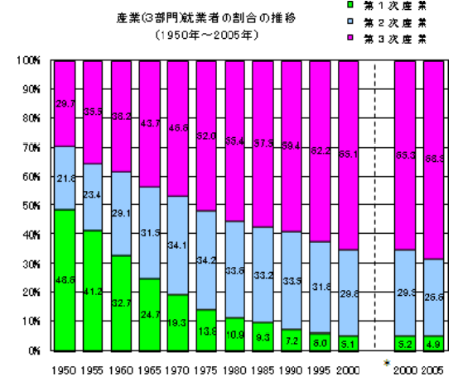
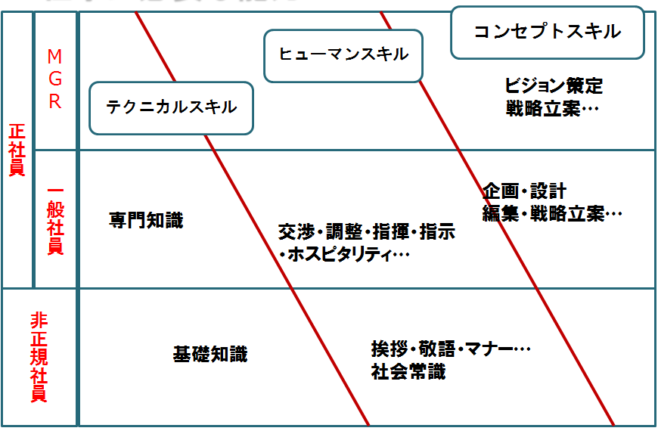
時代ごとの産業の内訳
・第一次産業＝農業・林業水産業
・第二次産業＝建設業・製造業
・第三次産業＝インフラ、通信・情報行、卸売・小売業、飲食店、金融、サービス、教育等
（統計局HPより）
Ⅳ：脱デフレ、産業創出、グローバル化の時代（不確かな未来の時代）
●仕事で必要な能力
●社会の変化を知る
成長社会 ※成長社会で求められる力は【 】
↑
概ね１９９０年代
↓
成熟社会 ※成熟社会で求められる力は【 】
●あなたはA or B どっちを選ぶ！？
●２０代前半の内に身につけたい４つのこと（提案）
①
②
③
④

